Slide 1


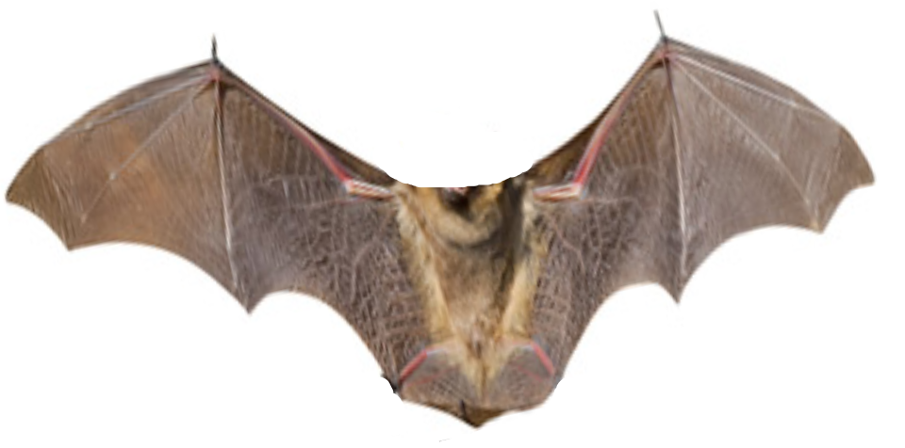
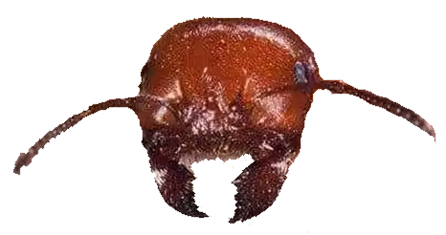
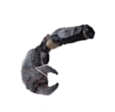
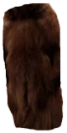
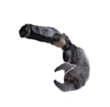
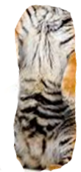

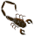
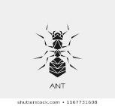
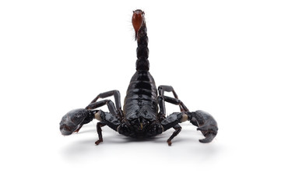



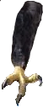
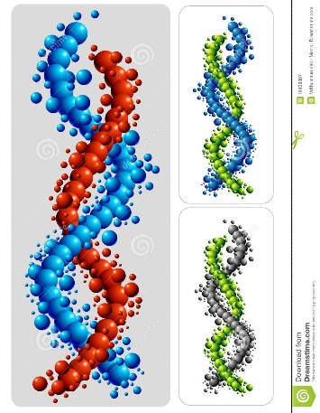
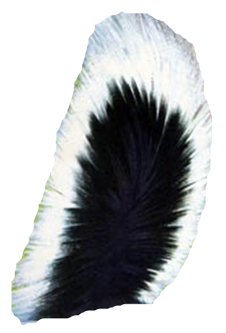
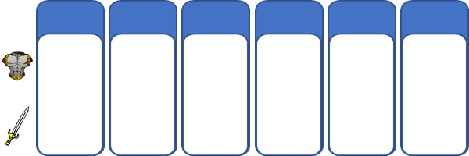
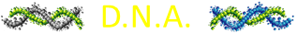
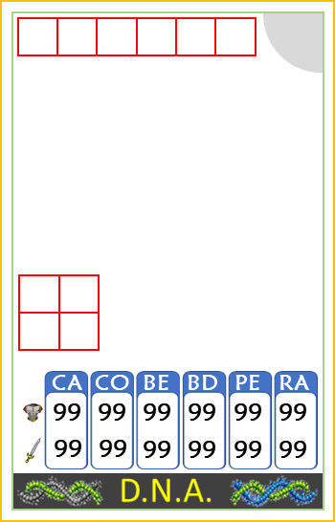


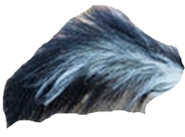
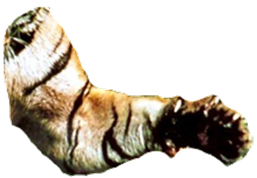
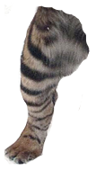

99
22
Lay-out do molde:
AMARELO: borda + folga
VERDE: borda da carta
VERMELHO:
0,6x0,6
D.N.A.
CA
CO
BE
BD
PE
RA
CA
CO
BE
BD
PE
RA
99
99
99
99
99
99
99
99
99
99
99
99
99
99
99
99
99
99
99
99
99
99
99
99
99
22
CA
CO
BE
BD
PE
RA
99
99
99
99
99
99
99
99
04
04
99
99
99
99
99
99
99
99
02
99
04
04
99
99

Slide 2
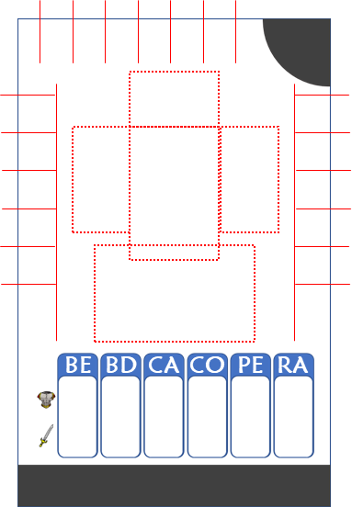

Slide 3
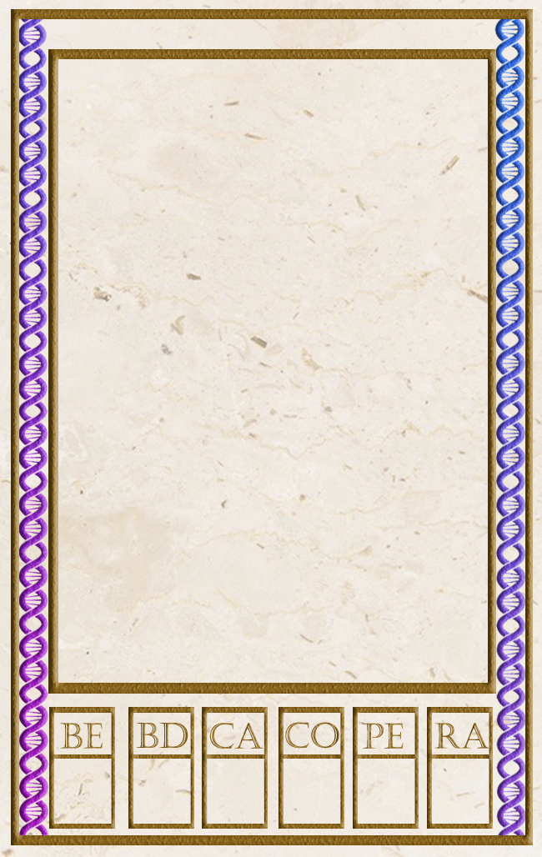

Slide 4
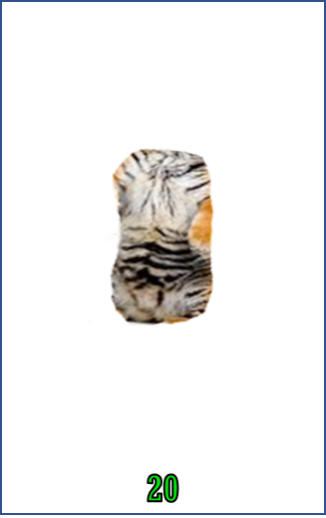
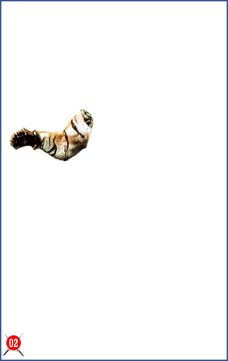
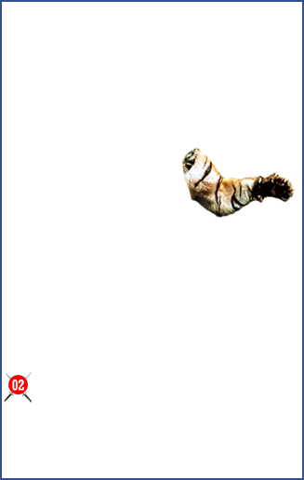


Slide 5
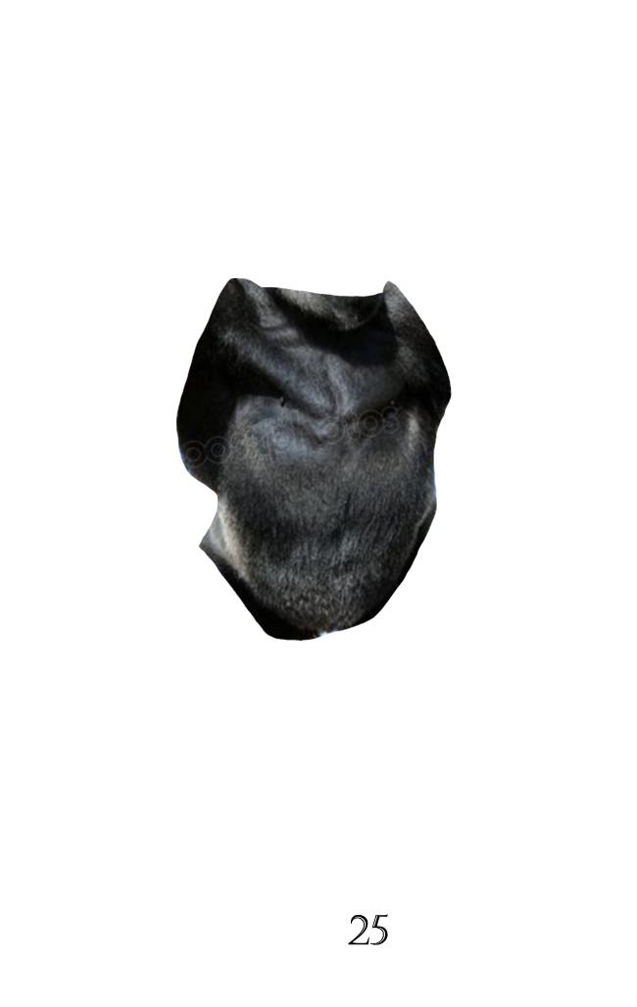
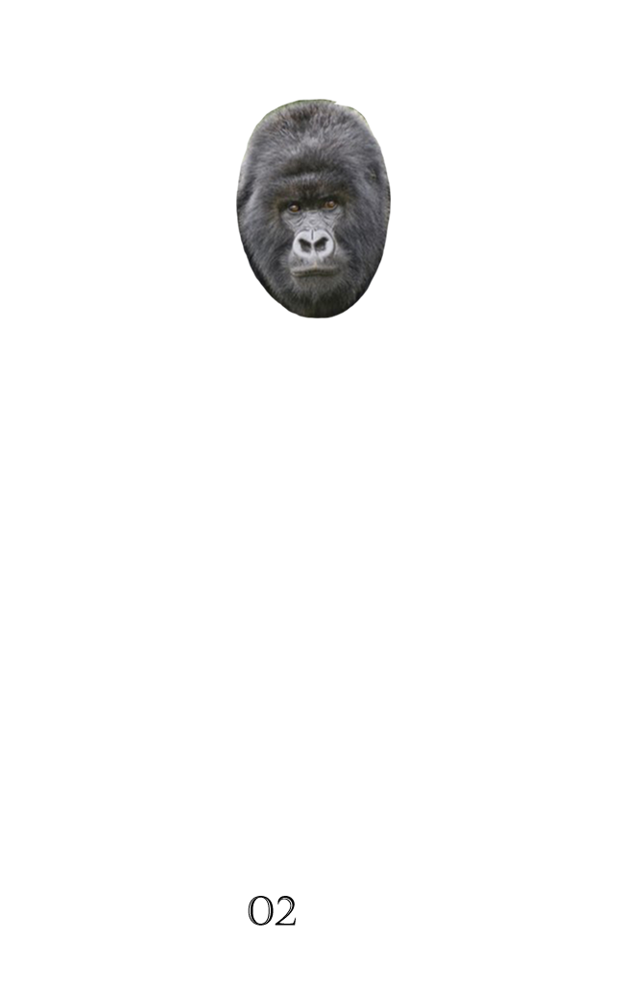
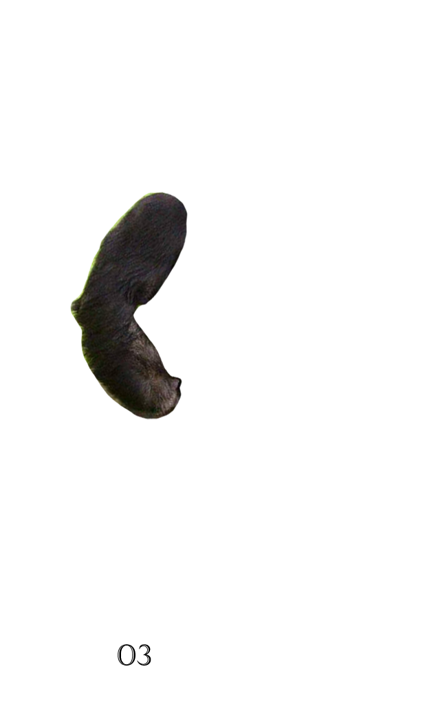
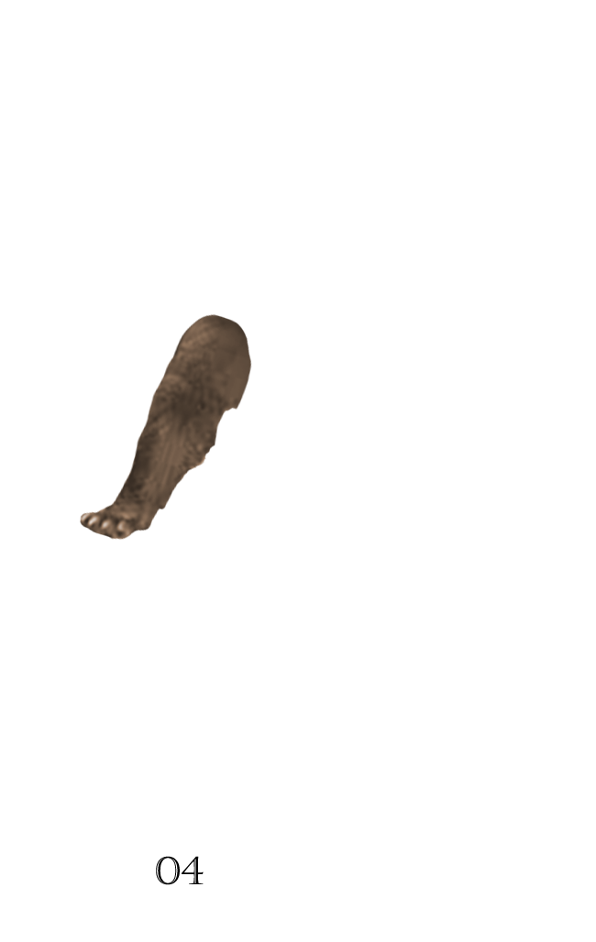
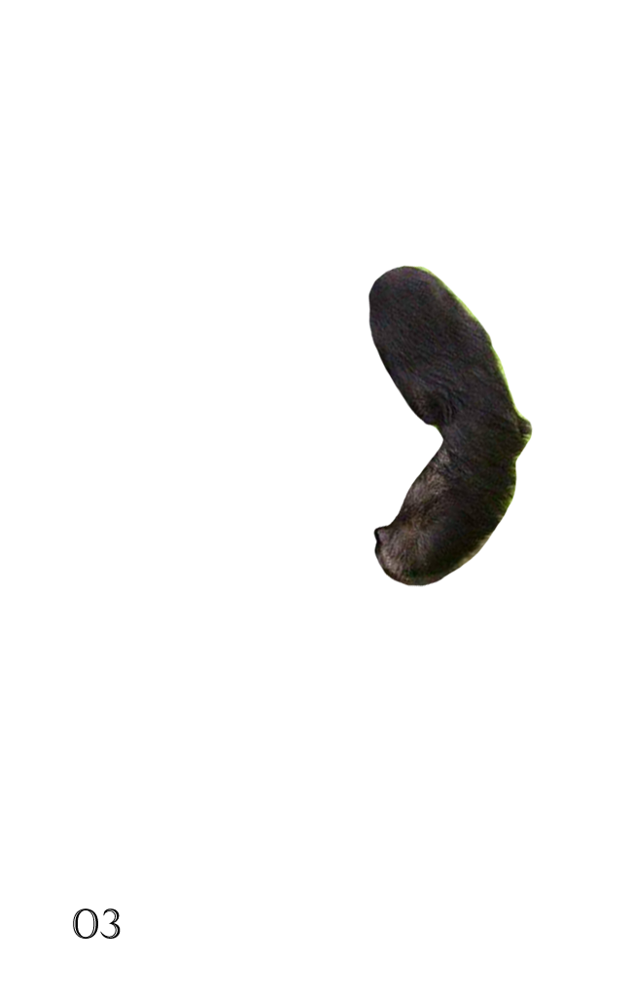
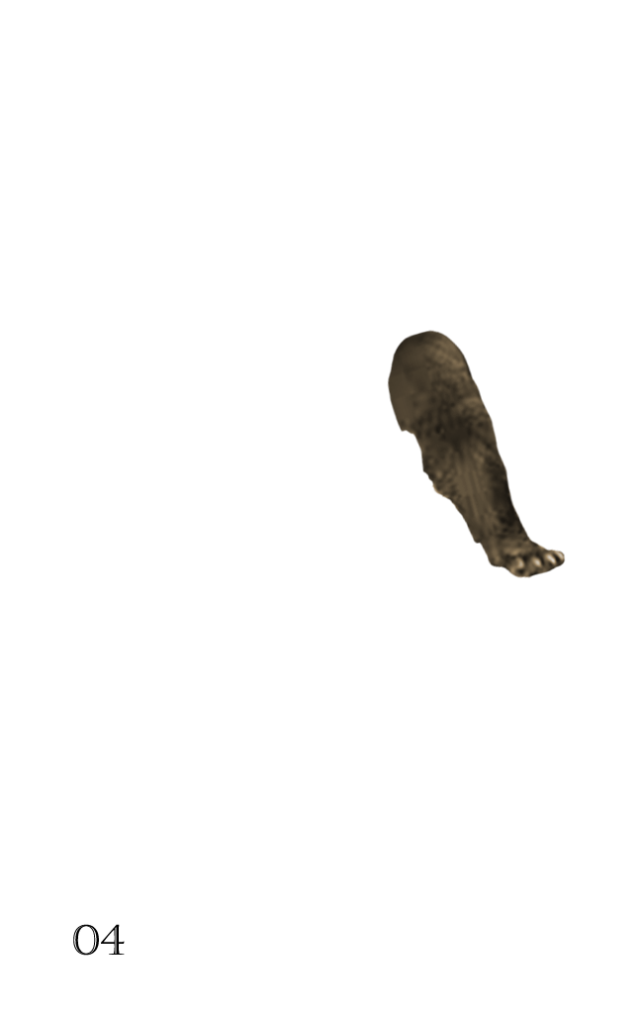

Slide 6
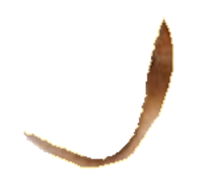
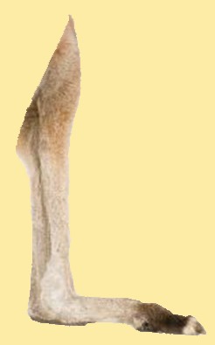
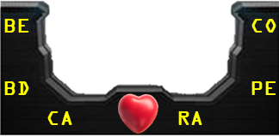



15,01
5,02
20

Slide 7
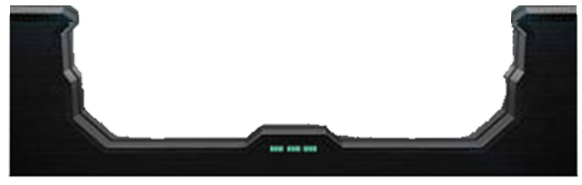
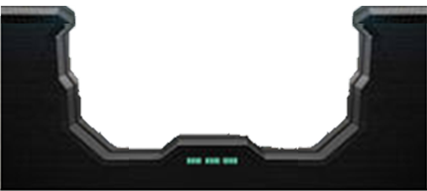
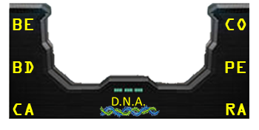
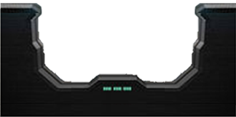


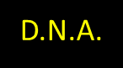
BE
CO
BD
PE
CA
RA
D.N.A.

Slide 8

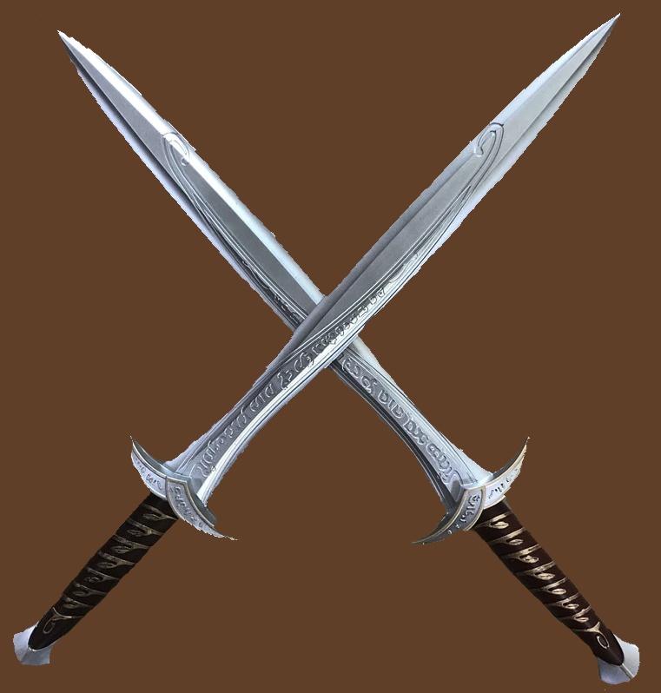
03
02

Slide 9
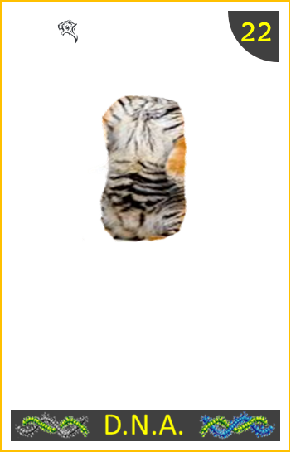
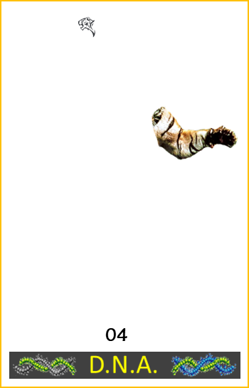
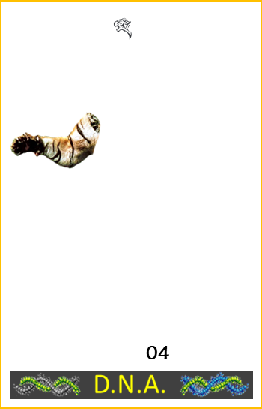
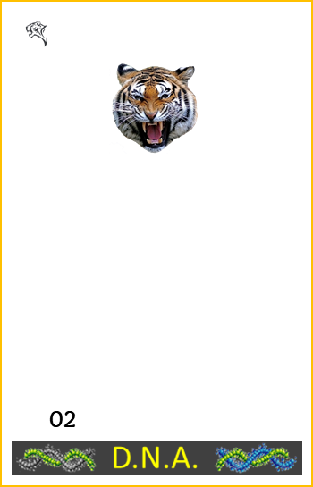
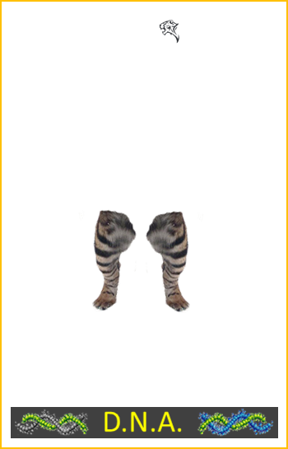
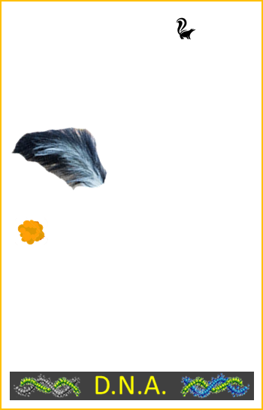
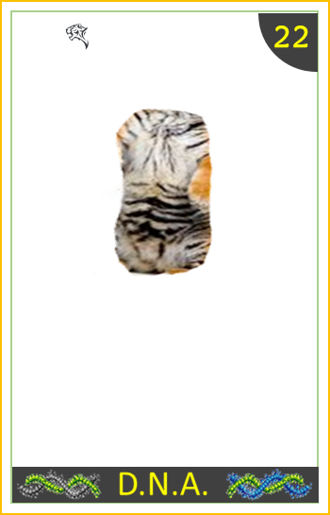

Slide 13
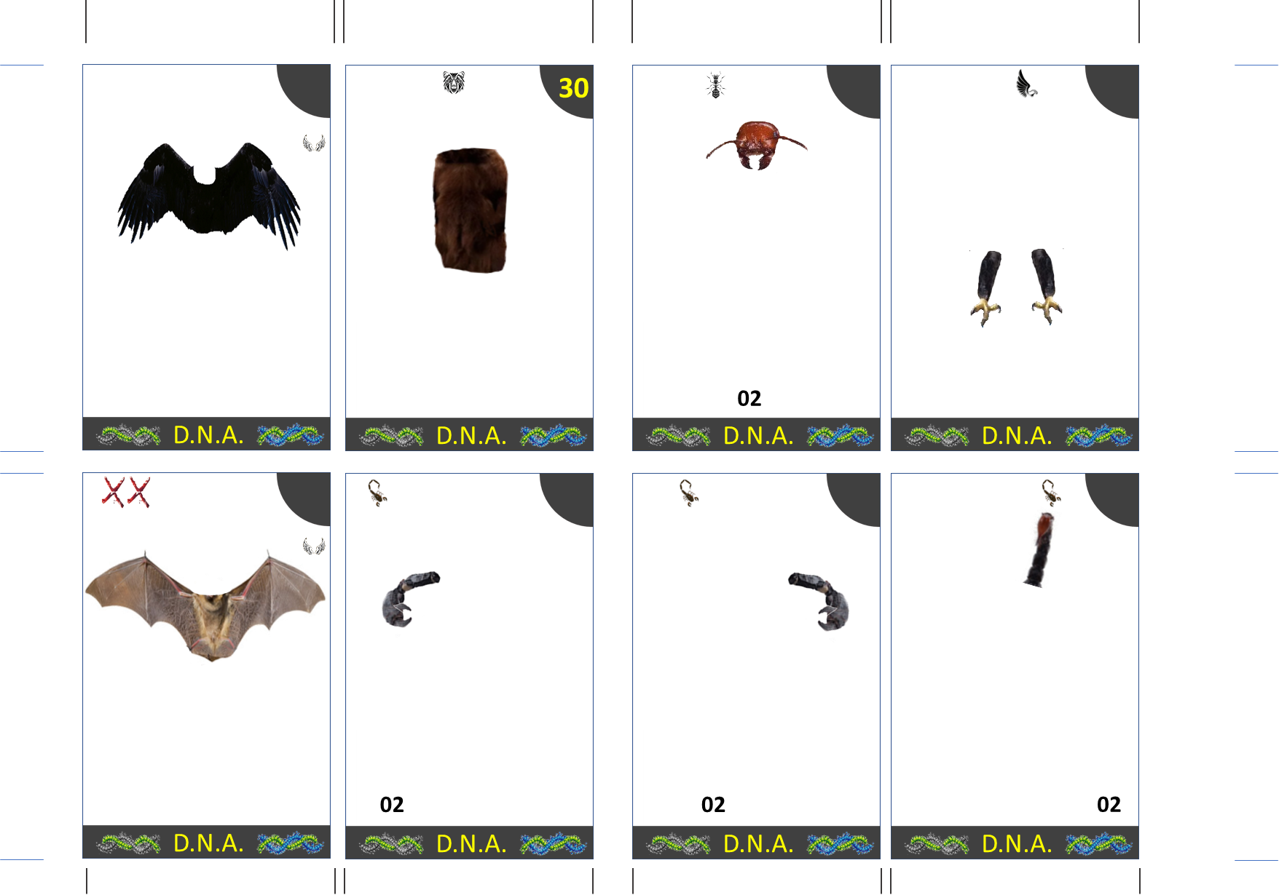

Slide 14



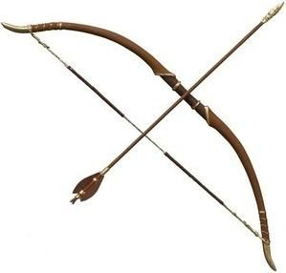
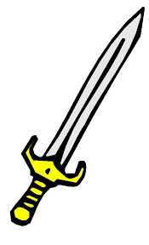

Slide 15
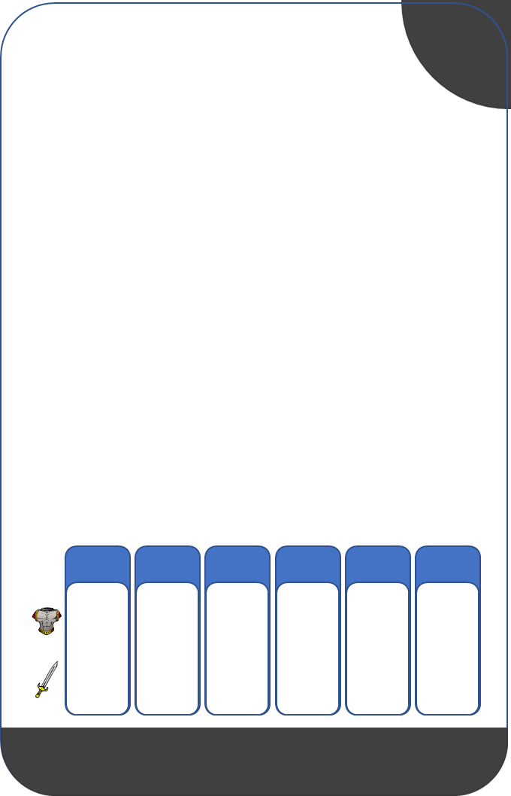
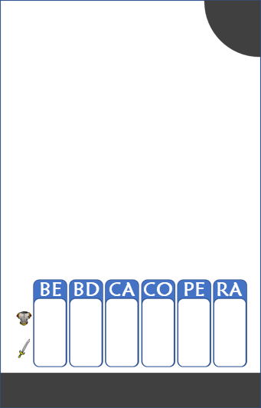




BE
BD
CA
CO
PE
RA
BE
BD
CA
CO
PE
RA
D.N.A.
D.N.A.

Slide 16




BE
BD
CA
CO
PE
RA
BE
BD
CA
CO
PE
RA
D.N.A.

Slide 18






30
02
02
02
02

Slide 21




Slide 22




Slide 23





























GP 300
20
Cientista botânica
que combinou o DNA
de plantas com o de
mamíferos, insetos,
répteis e aves.
Tentou obter todos os di-
reitos sobre as pesquisas,
gerando revolta junto
aos demais cientistas.
Dra Von Plant

Slide 24


GP 300
20
GP 300
30
Um dos responsáveis
por combinar DNA de
aves com o DNA de ou-
tros animais, agora
está focado em descobrir
como combinar DNA humano
com o de animais, causando
muita inveja e raiva em
seus concorrentes.
Especialista em pre-
servação de tecido
morto. Suas experiên-
cias foram fundamenta-
is para a geração das
criaturas após a combina-
ção genética. No entanto,
seus colegas tentaram
negar sua importância.

Slide 25






Slide 26





Slide 27
1
2
3
4
5
6
7

Slide 28





Slide 29



Slide 30



2

Slide 31











Slide 32
https://www.google.com/imgres?imgurl=https%3A%2F%2Fmedia.tumblr.com%2Fc8ad9f22d734a3b6bc8fec80f553fefc%2Ftumblr_inline_mi5mvf1xGj1qz4rgp.jpg&imgrefurl=https%3A%2F%2Fwww.dandwiki.com%2Fwiki%2FTortle_(5e_Race_Variant)&tbnid=xL7Solnlc309hM&vet=10CC8QMyh7ahcKEwjYrbuT_5rlAhUAAAAAHQAAAAAQAw..i&docid=_4_EG7Vg1GRbkM&w=400&h=696&q=npc%20ugly%20man&ved=0CC8QMyh7ahcKEwjYrbuT_5rlAhUAAAAAHQAAAAAQAw
https://www.google.com/imgres?imgurl=https%3A%2F%2Fmedia-waterdeep.cursecdn.com%2Favatars%2Fthumbnails%2F7%2F622%2F420%2F618%2F636286750209394240.png&imgrefurl=https%3A%2F%2Fwww.dndbeyond.com%2Fraces%2Faarakocra&tbnid=XydJ_lDDCclO0M&vet=10CCEQMyh0ahcKEwjYrbuT_5rlAhUAAAAAHQAAAAAQAw..i&docid=xg7n9LS8Kuy-qM&w=420&h=509&q=npc%20ugly%20man&ved=0CCEQMyh0ahcKEwjYrbuT_5rlAhUAAAAAHQAAAAAQAw

Slide 33











D.N.A.
O Persa
Duquesa
Eremita
Painho
Comprar material genético
Movimentar criaturas
(mover / atacar / curar)
Criar
criatura
Vlad
Frei Trunk
Marroquino
Polonês

Slide 35








Slide 36






Slide 37






Slide 38








Slide 39







Slide 40










